Slide 1
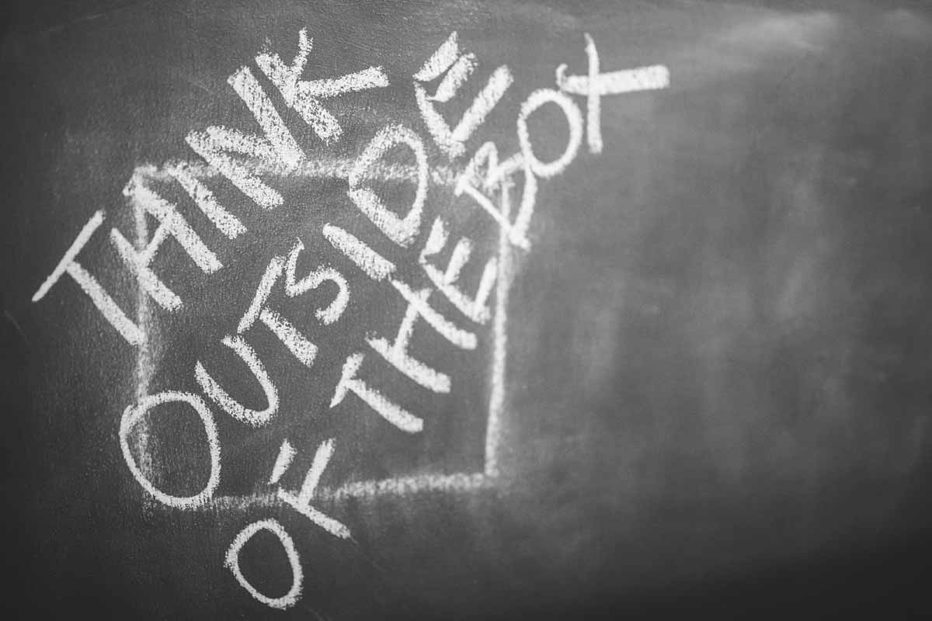
Hoe word je een ‘responsief individu’?
Mariëlle verhoef – van lier
Onderzoeker bij lectoraten responsief beroepsonderwijs en
Human capital innovations

Slide 2
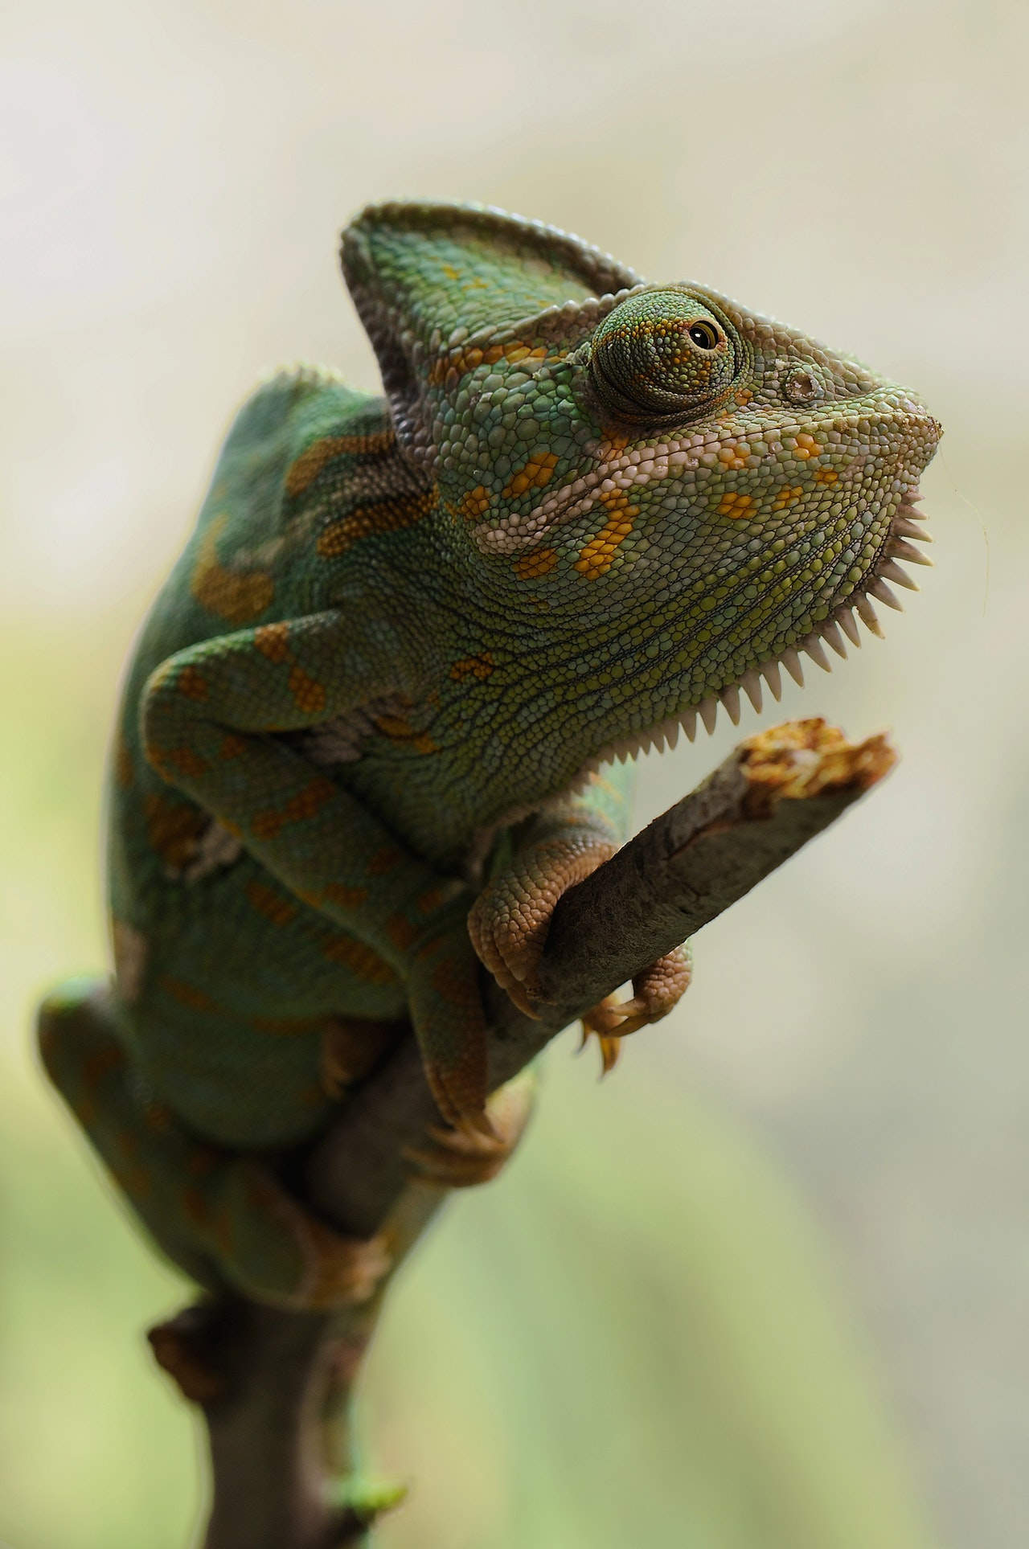
Wat is 'responsief'?
Volgens de Van Dale:
res·pon·sief (bijvoeglijk naamwoord) 1(van webpagina's) zich aanpassend aan het apparaat waarop de informatie wordt weergegeven: responsief design
Volgens ‘woorden.org’
wat een antwoord bevat responsieve communicatie (communicatie waarbij je ingaat op iets dat je gesprekspartner net gezegd heeft) (© Kernerman Dictionaries)

Slide 3
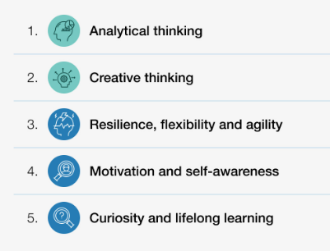
maar 'responsief zijn' is niet genoeg …
Top vijf ‘future skills’ 2023 volgens WEF
Nummer 3 t/m 5 zijn aspecten van ‘self-efficacy’
Niet alleen reactief zijn, maar ook pro-actief
https://www.weforum.org/agenda/2023/05/future-of-jobs-2023-skills/

Slide 4
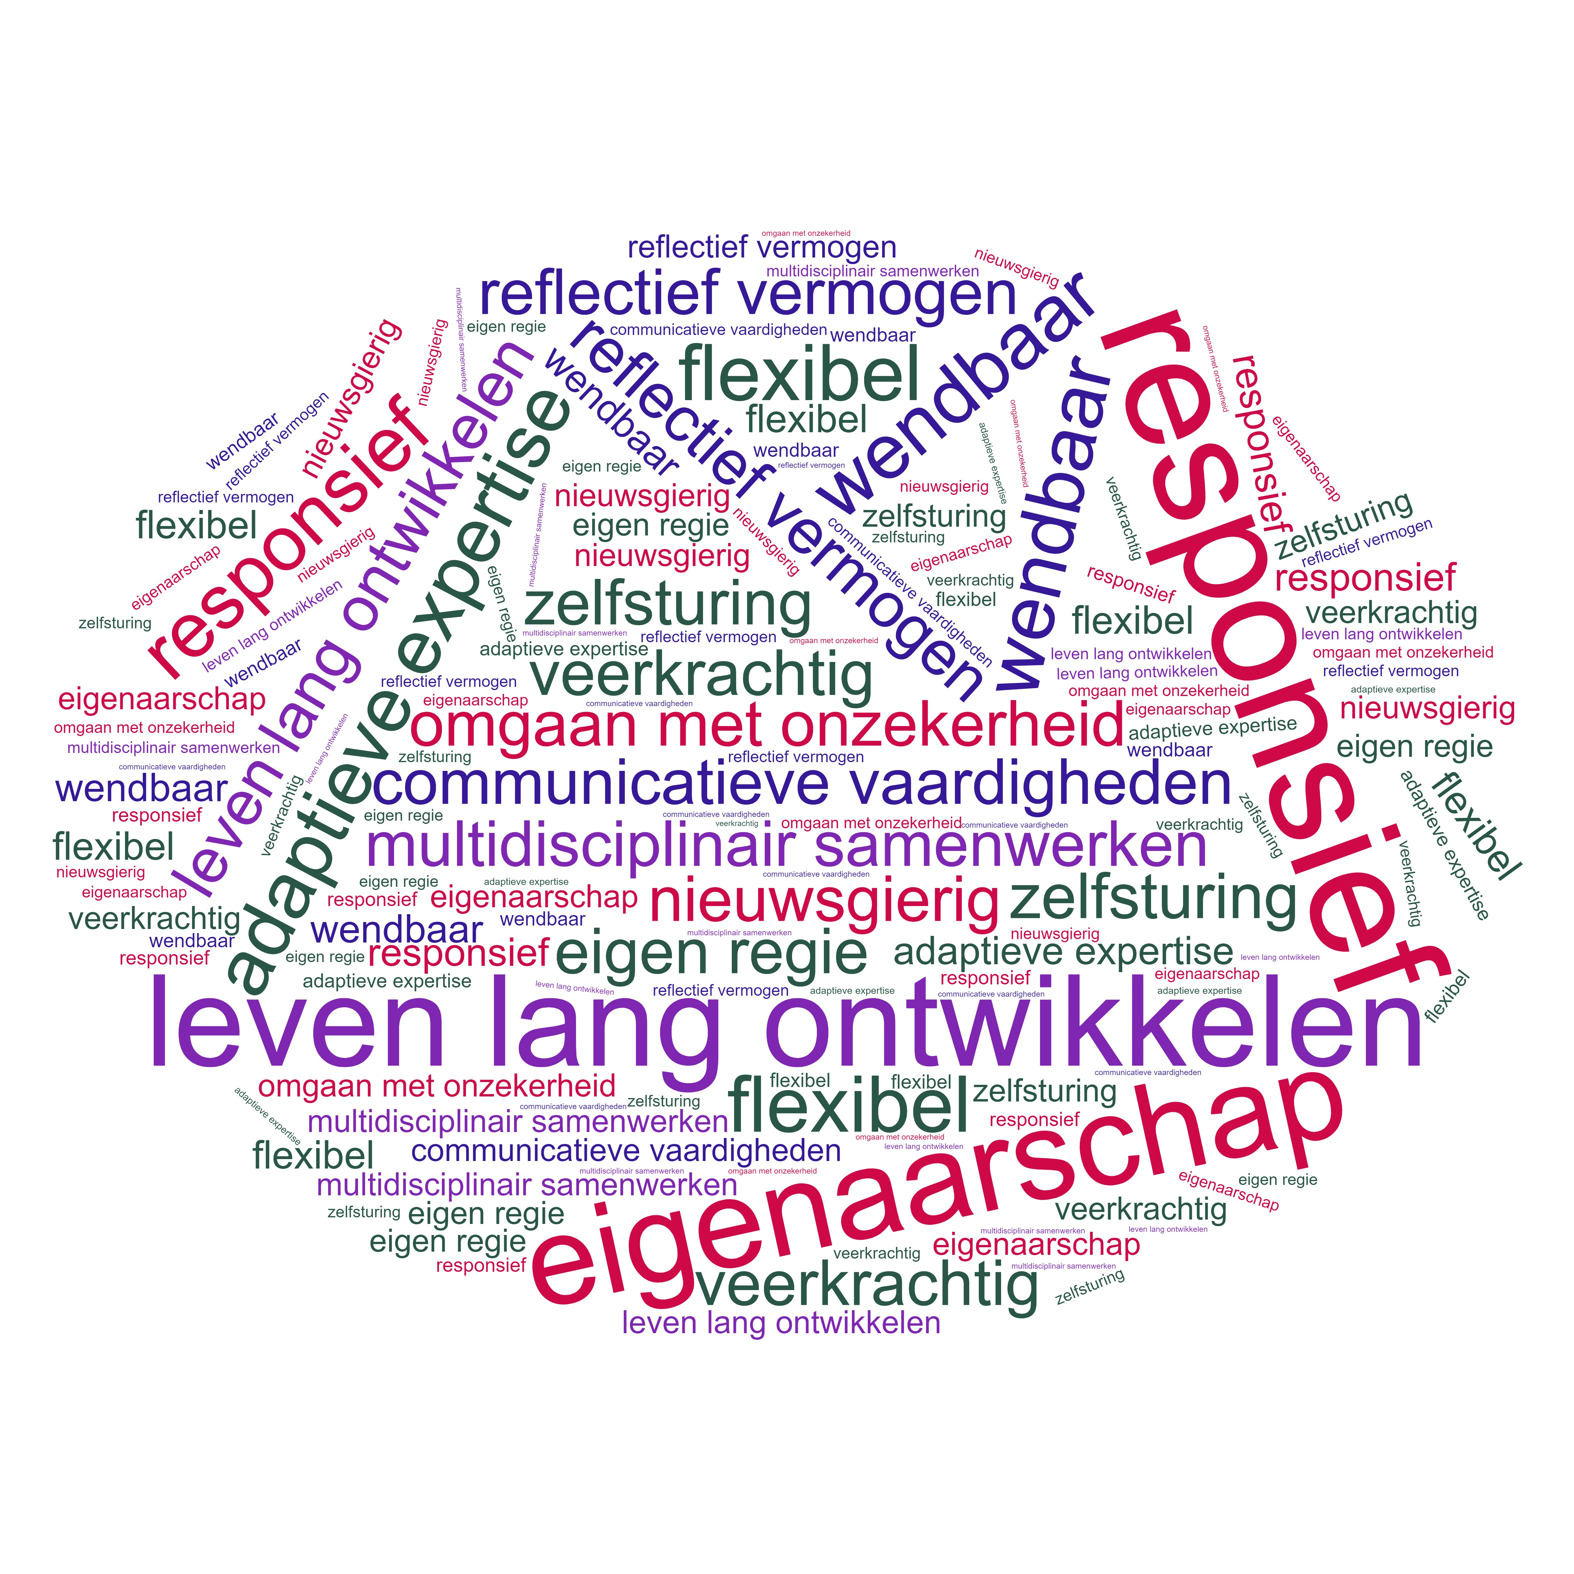
Dus …
Een professional die nu en in de toekomst in staat is zich op de arbeidsmarkt te (blijven) bewegen (duurzaam inzetbaar te zijn), is in staat tot kritisch denken en beschikt over adaptieve expertise en een aantal intra-persoonlijke en inter-persoonlijke vaardigheden

Slide 5
Hoe word / blijf je zo’n toekomstbestendige professional?
In de leergemeenschap vragen wij ons af
… wat werkenden kunnen doen om wendbaar te blijven op de arbeidsmarkt,
… hoe organisaties hierin passende begeleiding kunnen bieden en
… welke ondersteunende structuren en instrumenten hiervoor nodig zijn.
Bij de HAN vroegen we ons af: wat kan het onderwijs hierin betekenen?

Slide 6
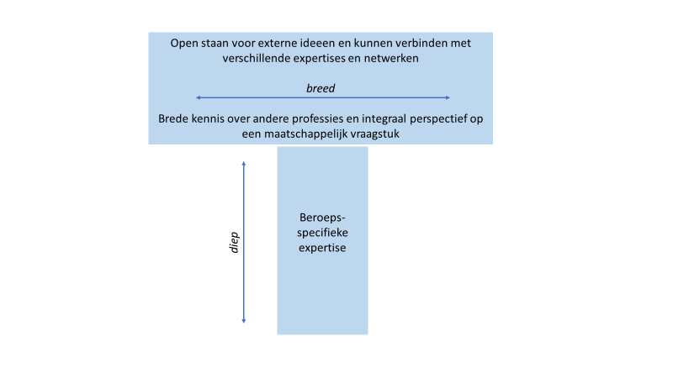
Opdracht voor het onderwijs
Opleiden van ‘T-shaped professionals’ die bij kunnen dragen aan het oplossen van maatschappelijke vraagstukken:
Professionals die ‘kennis van het eigen vak’ weten te verbinden met het multidisciplinaire karakter van maatschappelijke vraagstukken
Onderwijs nodig met aandacht voor voorwaardelijk leren (het diploma) en innovatief leren (de toekomst)
T-shaped professional: o.a. Thijssen, M., Hoeve, A. en Kuijer-Siebelink, W. (2019). De student als change agent? Grensoverschrijdend leren en werken ter verbetering van geïntegreerde zorg. In: Kuijer-Siebelink, W., Weijzen, S. en De Vijlder, F. (eds). Grensoverstijgend samenwerken, leren en opleiden in het sociaal- en gezondheidsdomein. Nijmegen: HAN University of Applied Sciences

Slide 7
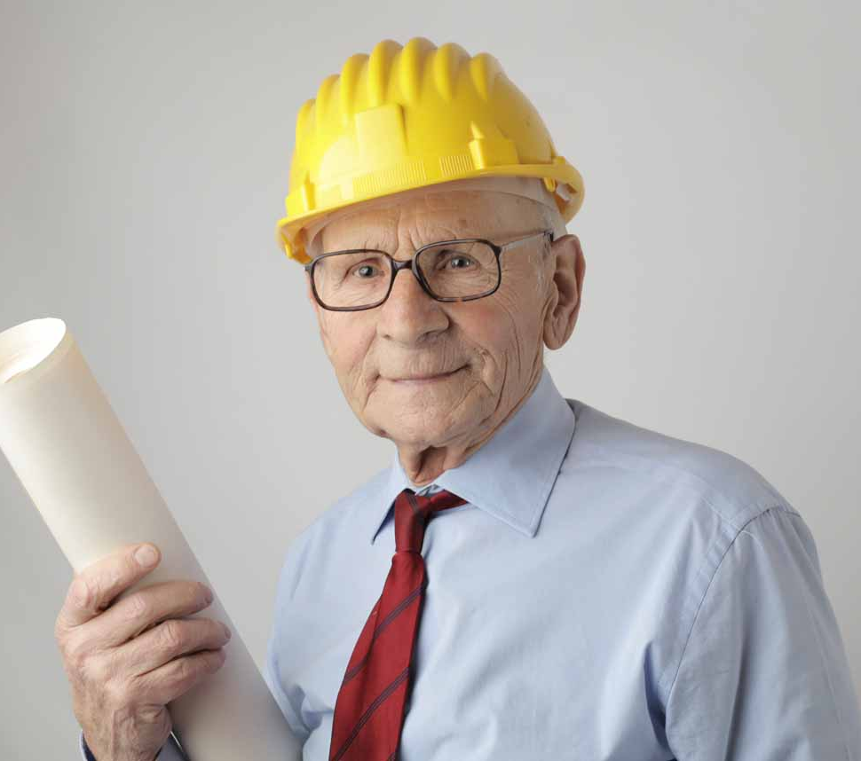
Project Prepareren voor innoveren
Onze onderzoeksvragen
Hoe kan het beroepsonderwijs studenten voorbereiden op functioneren en participeren in een dynamische wereld?
Hoe kan het beroepsonderwijs studenten brede vaardigheiden aanleren?
En is een ‘open eind leeromgeving’ dan de oplossing?
Ons resultaat
Hoeve, A., Nieuwenhuis, L., Verhoef, M., & Werf, van der, W. m.m.v Berendsen, S & Leenaarts – van Gunnewijk, E. (2021). Prepareren voor innoveren. Open eind leeromgevingen als hefboom voor toekomstbestendig beroepsonderwijs. Whitepaper, gefaciliteerd door Smart Region. Nijmegen: HAN.
https://www.han.nl/onderzoek/lectoraten/lectoraat-responsief-beroepsonderwijs/onze-kennis/211108-whitepaper-prepareren-voor-innoveren.pdf

Slide 8
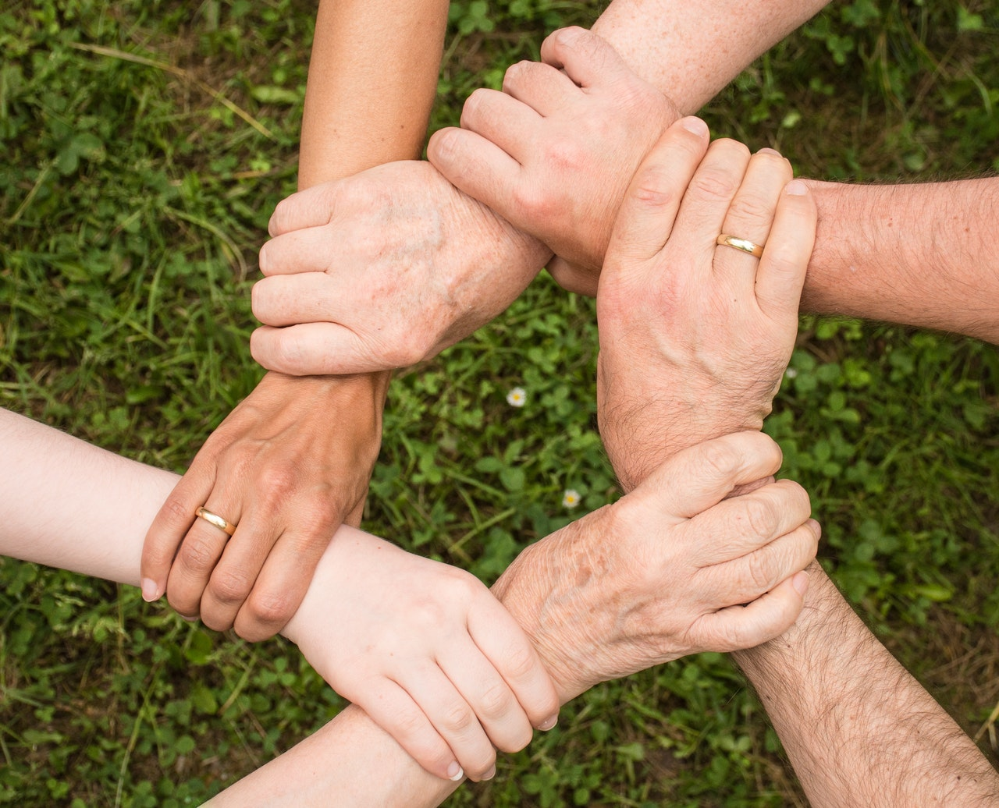
Wat is een Open eind leeromgeving (OELO)?
Centraal staan niet vooraf geformuleerde leerdoelen, maar maatschappelijke vraagstukken (‘wicked problems’)
Studenten en docenten leren samen met maatschappelijke partners: multidisciplinair leren: wicked problems kunnen bekeken worden vanuit verschillende perspectieven en betrokken actoren stellen andere eisen aan de gezochte oplossingen
School is niet de eigenaar van het probleem en er is sprake van gedeelde verantwoordelijkheid voor ontwerp en uitvoering van de OELO (co-makership)
Uitkomst van het leerproces staat niet vast (‘open eind’)
Docent is niet meer de (enige) expert

Slide 9
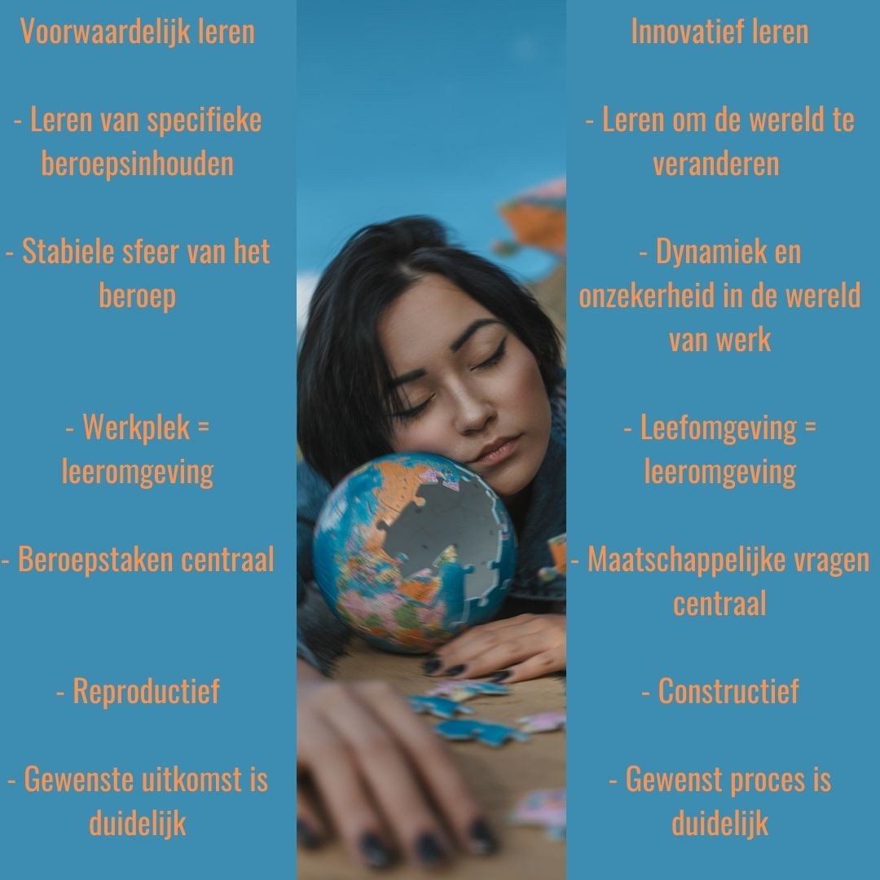
Oelo faciliteert innovatief leren

Slide 10
Conclusies uit de studie
Huidige onderwijs niet innovatief genoeg
Onderwijsregelgeving nog gebaseerd op voorwaardelijk leren (OER’s zijn dichtgetimmerd) niet op innovatief leren
Opleidingen nog sterk mono-disciplinair, terwijl praktijkproblemen disciplines overstijgen
Regelgeving staat innovatie in de weg
Streven naar kwaliteit leidt tot vaste procedures / regels = belemmerend voor innovatie
Hiërarchie belemmert samenwerken in netwerken, wat nodig is voor oplossen van problemen
Innovatie is geen project, maar wordt vaak wel zo georganiseerd
Docenten traditioneel opgeleid
Docenten opgeleid voor voorwaardelijk leren, gericht op diploma behalen, vaste eisen
Docenten gewend aan ‘expert-rol’
Nieuwe rol docent meer coachend, samen lerend, coördinerend

Slide 11
Onderwijsprogramma van de toekomst
Gezonde mix van voorwaardelijk en innovatief, open eind leren
Aandacht voor beroepsspecifieke en –generieke skills (soft skills)
Wendbaar in planning en inhoud
Flexibele leeropbrengsten
Ondersteunende onderwijsregelgeving en –systemen
Programmatisch toetsen, minder vaststaande eindtermen
Onderwijs moet betekenisvol zijn

Slide 12
het ideaalplaatje
Het onderwijs bereidt voor op de toekomst (initieel) en ondersteunt responsieve professionals (post-initieel, LLO)
Organisaties begeleiden professionals (L&D, HR)
Het individu ziet en pakt kansen

Slide 13
Wat kunnen wij hier mee?

Slide 14
Contact en meer info
Mail me op marielle.verhoef@han.nl of zoek contact via LinkedIN
Lees meer:
https://www.han.nl/nieuws/2021/11/innoveren-kun-je-leren/
Deze presentatie is gebaseerd op het whitepaper.
Alle overige bronvermelding is in het paper terug te vinden.
© Foto’s in deze presentatie zijn rechtenvrij verkregen via www.pexels.com

